Slide 1

Хекслет Колледж
ПМ1 · Сканирование и обработка
графической информации
Занятие 10
Как кадр и масштаб меняют сообщение.pptx
От инструмента к обоснованному
визуальному решению
люди · идеи · инструменты · изображения · проекты
Notes:
Обложка. Обязательное hero-изображение РО 1.1. Тема: Как кадр и масштаб меняют сообщение.pptx.

Slide 2
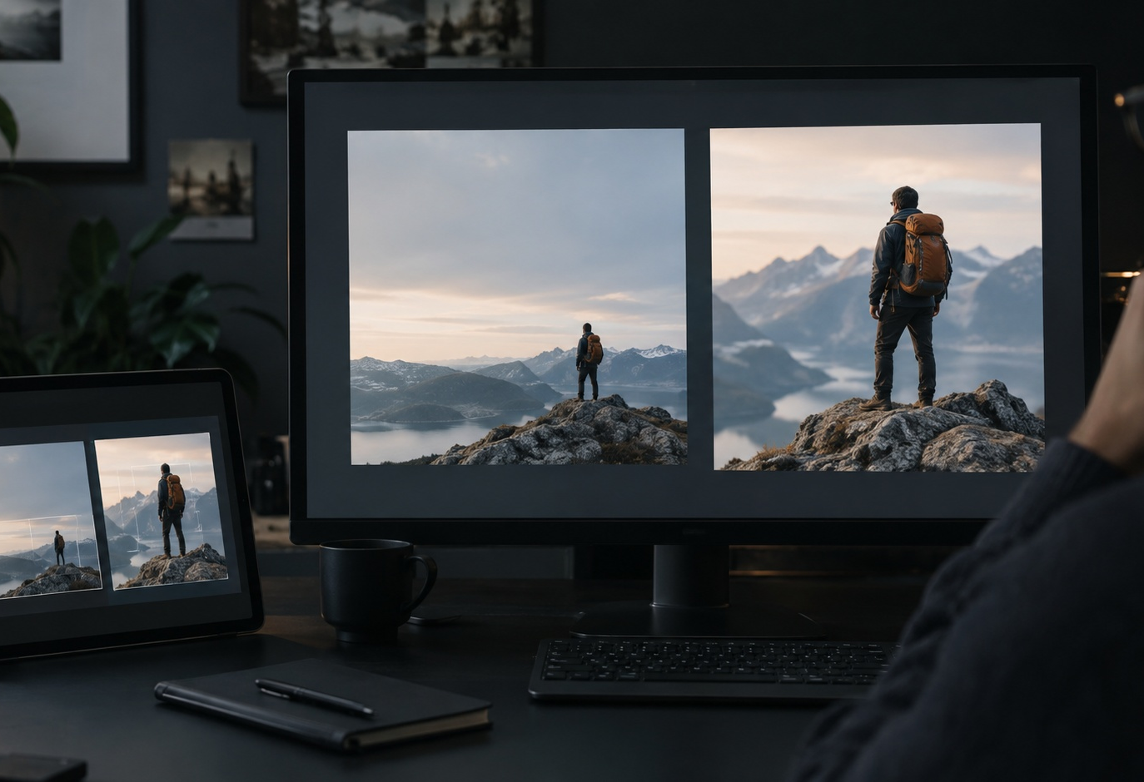
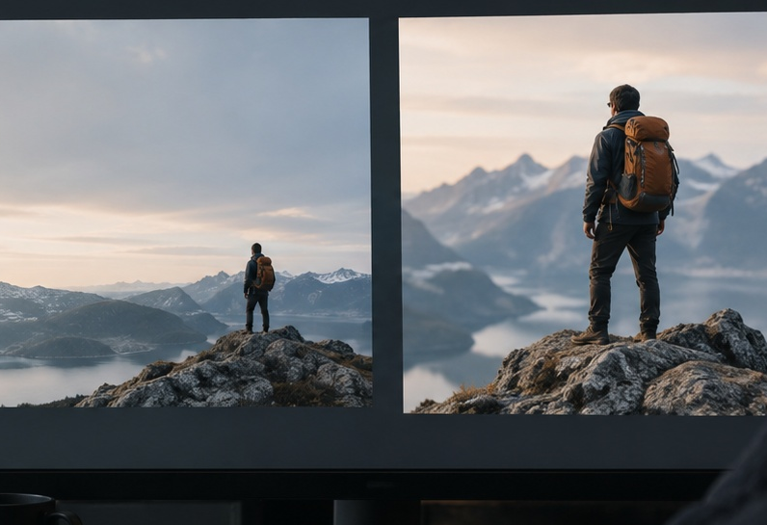

Как кадр и масштаб меняют сообщение.pptx
Хекслет
Зачем дизайнеру кадрирование
Визуальная коммуникация и подготовка графики
Визуальная коммуникация и подготовка графики
Кадр — это не обрезка «лишнего», а управление вниманием.
Главная идея
Когда меняется кадр, меняется не только композиция. Меняется вопрос, который зритель задаёт изображению.
Признак 1: что можно увидеть и проверить.
Признак 2: что можно увидеть и проверить.
Признак 3: что можно увидеть и проверить.
Признак 4: что можно увидеть и проверить.
Кадрирование — базовый способ превратить исходник в сообщение.
2
Notes:
Цель: Зачем дизайнеру кадрирование.
Связать действие с задачей, наблюдаемым признаком и результатом.
Вопрос: что именно можно увидеть и проверить?
Студент называет условие, действие и способ проверки.
Визуалы повторно использованы из принятого комплекта П010; новые изображения не создавались.

Slide 3

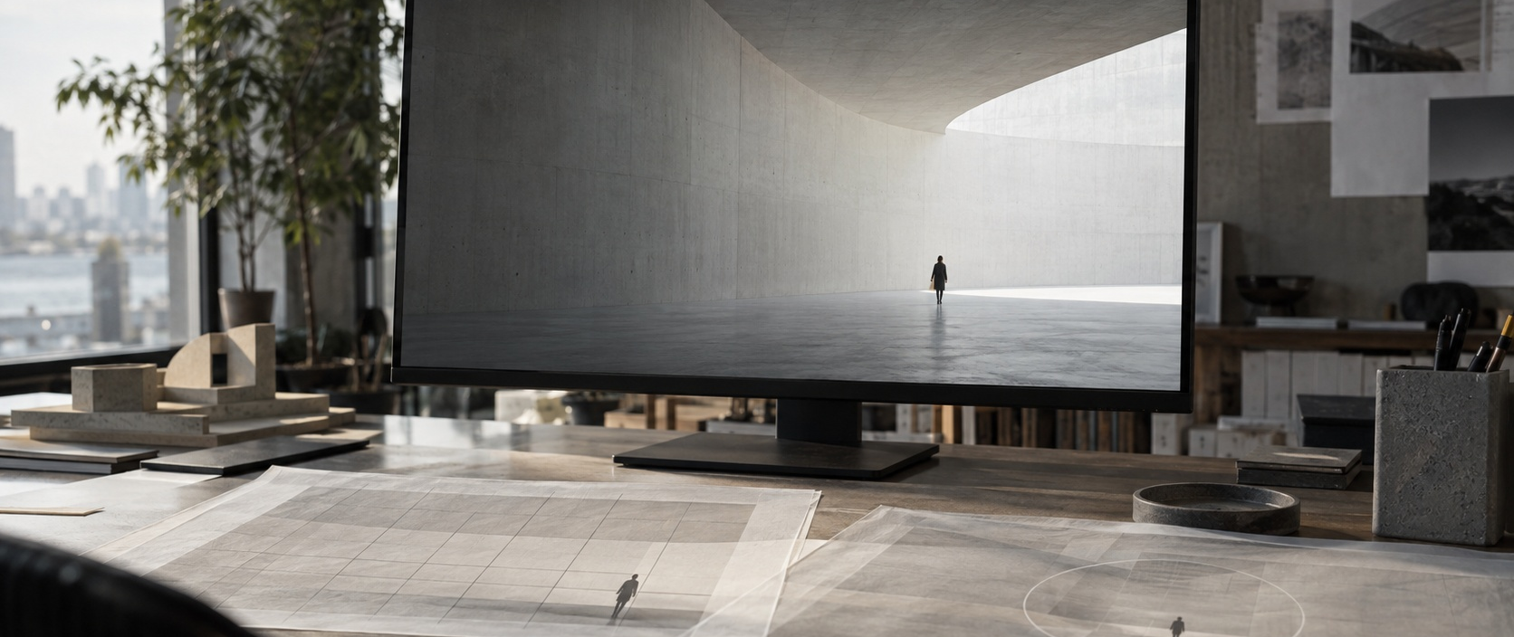
Как кадр и масштаб меняют сообщение.pptx
Хекслет
Кадр — это граница сообщения
Визуальная коммуникация и подготовка графики
Визуальная коммуникация и подготовка графики
В кадр попадает не «всё», а только то, что дизайнер оставляет важным.
Вариант А: называем условие и наблюдение.
Вариант Б: объясняем отличие и результат.
Вопрос классу: что изменилось сильнее — размер человека или смысл сцены? Почему?
3
Notes:
Цель: Кадр — это граница сообщения.
Связать действие с задачей, наблюдаемым признаком и результатом.
Вопрос: что именно можно увидеть и проверить?
Студент называет условие, действие и способ проверки.
Визуалы повторно использованы из принятого комплекта П010; новые изображения не создавались.

Slide 4

Как кадр и масштаб меняют сообщение.pptx
Хекслет
Три плана — три типа смысла
Визуальная коммуникация и подготовка графики
1
Визуальная коммуникация и подготовка графики
2
Общий, средний и крупный план отвечают на разные вопросы.
3
Общий план
4
Средний план
План изображения — это не только расстояние камеры, но и способ распределить внимание зрителя.
4
Notes:
Цель: Три плана — три типа смысла.
Связать действие с задачей, наблюдаемым признаком и результатом.
Вопрос: что именно можно увидеть и проверить?
Студент называет условие, действие и способ проверки.
Визуалы повторно использованы из принятого комплекта П010; новые изображения не создавались.

Slide 5

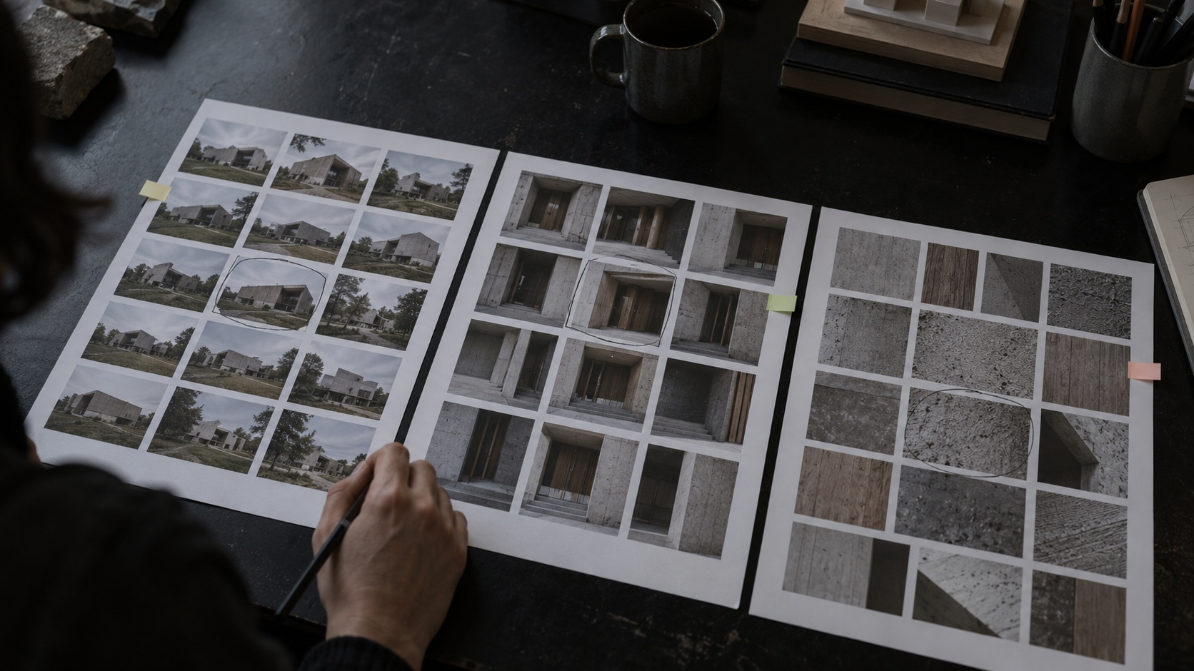
Как кадр и масштаб меняют сообщение.pptx
Хекслет
Показ преподавателя: действие → объяснение → повтор
Визуальная коммуникация и подготовка графики
1
2
3
4
Преподаватель показывает действие в рабочем файле.
Вслух объясняет выбор инструмента и критерия.
Студенты повторяют первый шаг.
Самостоятельно усложняют результат и проверяют его.
На маленьком экране слабый акцент может вообще исчезнуть.
5
Notes:
Цель: Масштаб меняет визуальный вес.
Связать действие с задачей, наблюдаемым признаком и результатом.
Вопрос: что именно можно увидеть и проверить?
Показ преподавателя: действие, объяснение, повтор первого шага, самостоятельное усложнение.
Визуалы повторно использованы из принятого комплекта П010; новые изображения не создавались.

Slide 6
Как кадр и масштаб меняют сообщение.pptx
Хекслет
Кадрирование может менять историю
Визуальная коммуникация и подготовка графики
Визуальная коммуникация и подготовка графики
Один исходник можно прочитать как пейзаж, путь, портрет или действие.
Вариант А: называем условие и наблюдение.
Вариант Б: объясняем отличие и результат.
Не существует «единственно правильного» кадра без задачи. Правильность появляется от назначения.
6
Notes:
Цель: Кадрирование может менять историю.
Связать действие с задачей, наблюдаемым признаком и результатом.
Вопрос: что именно можно увидеть и проверить?
Студент называет условие, действие и способ проверки.
Визуалы повторно использованы из принятого комплекта П010; новые изображения не создавались.

Slide 7
Как кадр и масштаб меняют сообщение.pptx
Хекслет
Формат экрана тоже кадрирует
Визуальная коммуникация и подготовка графики
1
Визуальная коммуникация и подготовка графики
2
Web-дизайнер работает не с одним изображением, а с системой форматов.
3
16:9
4
9:16
Один исходник заранее проверяется в нескольких форматах, иначе адаптивный дизайн сломает сообщение.
7
Notes:
Цель: Формат экрана тоже кадрирует.
Связать действие с задачей, наблюдаемым признаком и результатом.
Вопрос: что именно можно увидеть и проверить?
Студент называет условие, действие и способ проверки.
Визуалы повторно использованы из принятого комплекта П010; новые изображения не создавались.

Slide 8
Как кадр и масштаб меняют сообщение.pptx
Хекслет
Desktop, tablet, mobile: один образ — разная роль
Визуальная коммуникация и подготовка графики
Визуальная коммуникация и подготовка графики
В адаптивном дизайне изображение не просто уменьшается, оно меняет композиционную задачу.
Desktop
Tablet
Признак 1: что можно увидеть и проверить.
Признак 2: что можно увидеть и проверить.
Признак 3: что можно увидеть и проверить.
Признак 4: что можно увидеть и проверить.
Web-изображение должно выдерживать несколько экранных сценариев.
8
Notes:
Цель: Desktop, tablet, mobile: один образ — разная роль.
Связать действие с задачей, наблюдаемым признаком и результатом.
Вопрос: что именно можно увидеть и проверить?
Студент называет условие, действие и способ проверки.
Визуалы повторно использованы из принятого комплекта П010; новые изображения не создавались.

Slide 9
Как кадр и масштаб меняют сообщение.pptx
Хекслет
Safe area: что нельзя потерять
Визуальная коммуникация и подготовка графики
Визуальная коммуникация и подготовка графики
Безопасная зона — часть изображения, которая должна сохраниться при любом размере блока.
Вариант А: называем условие и наблюдение.
Вариант Б: объясняем отличие и результат.
Перед экспортом дизайнер проверяет устойчивость смысла при обрезке.
9
Notes:
Цель: Safe area: что нельзя потерять.
Связать действие с задачей, наблюдаемым признаком и результатом.
Вопрос: что именно можно увидеть и проверить?
Студент называет условие, действие и способ проверки.
Визуалы повторно использованы из принятого комплекта П010; новые изображения не создавались.

Slide 10
Как кадр и масштаб меняют сообщение.pptx
Хекслет
Фокусная точка: куда должен прийти взгляд
Визуальная коммуникация и подготовка графики
1
Визуальная коммуникация и подготовка графики
2
Кадр и масштаб работают вместе: один задаёт границу, другой усиливает главное.
3
Как управлять взглядом
4
Как сломать кадр
Зритель должен понять маршрут взгляда ещё до текста.
10
Notes:
Цель: Фокусная точка: куда должен прийти взгляд.
Связать действие с задачей, наблюдаемым признаком и результатом.
Вопрос: что именно можно увидеть и проверить?
Студент называет условие, действие и способ проверки.
Визуалы повторно использованы из принятого комплекта П010; новые изображения не создавались.

Slide 11
Как кадр и масштаб меняют сообщение.pptx
Хекслет
Кадр рядом с текстом
Визуальная коммуникация и подготовка графики
Визуальная коммуникация и подготовка графики
Изображение в web-блоке почти никогда не живёт одно: рядом есть заголовок, кнопка, меню, цена или описание.
Hero-блок
Карточка
Признак 1: что можно увидеть и проверить.
Признак 2: что можно увидеть и проверить.
Признак 3: что можно увидеть и проверить.
Признак 4: что можно увидеть и проверить.
Если текст и изображение спорят за внимание, зритель не понимает маршрут.
11
Notes:
Цель: Кадр рядом с текстом.
Связать действие с задачей, наблюдаемым признаком и результатом.
Вопрос: что именно можно увидеть и проверить?
Студент называет условие, действие и способ проверки.
Визуалы повторно использованы из принятого комплекта П010; новые изображения не создавались.

Slide 12
Как кадр и масштаб меняют сообщение.pptx
Хекслет
Кейс: один исходник — три задачи
Визуальная коммуникация и подготовка графики
Визуальная коммуникация и подготовка графики
Для разных каналов нужен не один универсальный файл, а несколько осмысленных версий.
Вариант А: называем условие и наблюдение.
Вариант Б: объясняем отличие и результат.
Мастер один, но подготовленных выводов может быть несколько.
12
Notes:
Цель: Кейс: один исходник — три задачи.
Связать действие с задачей, наблюдаемым признаком и результатом.
Вопрос: что именно можно увидеть и проверить?
Студент называет условие, действие и способ проверки.
Визуалы повторно использованы из принятого комплекта П010; новые изображения не создавались.

Slide 13
Как кадр и масштаб меняют сообщение.pptx
Хекслет
Типичная ошибка: «просто приблизить»
Визуальная коммуникация и подготовка графики
1
Визуальная коммуникация и подготовка графики
2
Увеличение масштаба без задачи часто делает изображение эффектнее, но беднее по смыслу.
3
Было
4
Стало
Масштаб должен усиливать сообщение, а не просто делать картинку «больше».
13
Notes:
Цель: Типичная ошибка: «просто приблизить».
Связать действие с задачей, наблюдаемым признаком и результатом.
Вопрос: что именно можно увидеть и проверить?
Студент называет условие, действие и способ проверки.
Визуалы повторно использованы из принятого комплекта П010; новые изображения не создавались.

Slide 14
Как кадр и масштаб меняют сообщение.pptx
Хекслет
Не растягивать: пропорции тоже часть сообщения
Визуальная коммуникация и подготовка графики
Визуальная коммуникация и подготовка графики
Искажение пропорций разрушает доверие к изображению.
Корректно пропорции сохранены
Обрезано форма не искажена
Признак 1: что можно увидеть и проверить.
Признак 2: что можно увидеть и проверить.
Признак 3: что можно увидеть и проверить.
Признак 4: что можно увидеть и проверить.
В web-интерфейсах изображение часто адаптируется автоматически — пропорции нужно защищать.
14
Notes:
Цель: Не растягивать: пропорции тоже часть сообщения.
Связать действие с задачей, наблюдаемым признаком и результатом.
Вопрос: что именно можно увидеть и проверить?
Студент называет условие, действие и способ проверки.
Визуалы повторно использованы из принятого комплекта П010; новые изображения не создавались.

Slide 15
Как кадр и масштаб меняют сообщение.pptx
Хекслет
Кадрирование связано с пикселями
Визуальная коммуникация и подготовка графики
Визуальная коммуникация и подготовка графики
После сильной обрезки остаётся меньше данных: изображение может стать слабее технически.
Вариант А: называем условие и наблюдение.
Вариант Б: объясняем отличие и результат.
Кадрирование — одновременно смысловое и техническое решение.
15
Notes:
Цель: Кадрирование связано с пикселями.
Связать действие с задачей, наблюдаемым признаком и результатом.
Вопрос: что именно можно увидеть и проверить?
Студент называет условие, действие и способ проверки.
Визуалы повторно использованы из принятого комплекта П010; новые изображения не создавались.

Slide 16
Как кадр и масштаб меняют сообщение.pptx
Хекслет
Алгоритм подготовки изображения для web-блока
Визуальная коммуникация и подготовка графики
1
Визуальная коммуникация и подготовка графики
2
Сначала задача, потом кадр, потом экспорт.
3
Назначение
4
Главный объект
Изображение готовится под конкретное место размещения, а не «на всякий случай».
16
Notes:
Цель: Алгоритм подготовки изображения для web-блока.
Связать действие с задачей, наблюдаемым признаком и результатом.
Вопрос: что именно можно увидеть и проверить?
Студент называет условие, действие и способ проверки.
Визуалы повторно использованы из принятого комплекта П010; новые изображения не создавались.

Slide 17
Как кадр и масштаб меняют сообщение.pptx
Хекслет
Мини-кейс: портфолио web-дизайнера
Визуальная коммуникация и подготовка графики
Визуальная коммуникация и подготовка графики
Одно изображение должно выдержать несколько точек контакта со зрителем.
Главная страница
Страница проекта
Признак 1: что можно увидеть и проверить.
Признак 2: что можно увидеть и проверить.
Признак 3: что можно увидеть и проверить.
Признак 4: что можно увидеть и проверить.
Web-дизайнер мыслит системой экранов и сценариев просмотра.
17
Notes:
Цель: Мини-кейс: портфолио web-дизайнера.
Связать действие с задачей, наблюдаемым признаком и результатом.
Вопрос: что именно можно увидеть и проверить?
Студент называет условие, действие и способ проверки.
Визуалы повторно использованы из принятого комплекта П010; новые изображения не создавались.

Slide 18
Как кадр и масштаб меняют сообщение.pptx
Хекслет
Практика: три кадра из одного исходника
Визуальная коммуникация и подготовка графики
Визуальная коммуникация и подготовка графики
Студенты делают не «красивее», а осмысленнее.
Вариант А: называем условие и наблюдение.
Вариант Б: объясняем отличие и результат.
Практика обязательна: студент тренирует инструмент и аргументацию дизайнерского решения.
18
Notes:
Цель: Практика: три кадра из одного исходника.
Связать действие с задачей, наблюдаемым признаком и результатом.
Вопрос: что именно можно увидеть и проверить?
Студент называет условие, действие и способ проверки.
Визуалы повторно использованы из принятого комплекта П010; новые изображения не создавались.

Slide 19
Как кадр и масштаб меняют сообщение.pptx
Хекслет
Чек-лист перед сохранением файла
Визуальная коммуникация и подготовка графики
1
Визуальная коммуникация и подготовка графики
2
Пять вопросов, которые защищают изображение от случайного кропа.
3
Что главное?
4
Важно
Формула: задача → главный объект → формат → кадр → проверка на экранах → экспорт
19
Notes:
Цель: Чек-лист перед сохранением файла.
Связать действие с задачей, наблюдаемым признаком и результатом.
Вопрос: что именно можно увидеть и проверить?
Студент называет условие, действие и способ проверки.
Визуалы повторно использованы из принятого комплекта П010; новые изображения не создавались.

Slide 20
Как кадр и масштаб меняют сообщение.pptx
Хекслет
Итоги занятия
Визуальная коммуникация и подготовка графики
Визуальная коммуникация и подготовка графики
Что важно запомнить после занятия 10.
Кадр задаёт границу сообщения.
Масштаб управляет визуальным весом.
Признак 1: что можно увидеть и проверить.
Признак 2: что можно увидеть и проверить.
Признак 3: что можно увидеть и проверить.
Признак 4: что можно увидеть и проверить.
Кадрирование и масштаб — профессиональный способ управлять смыслом изображения в web-дизайне.
20
Notes:
Цель: Итоги занятия.
Связать действие с задачей, наблюдаемым признаком и результатом.
Вопрос: что именно можно увидеть и проверить?
Студент называет условие, действие и способ проверки.
Визуалы повторно использованы из принятого комплекта П010; новые изображения не создавались.

